Slide 1
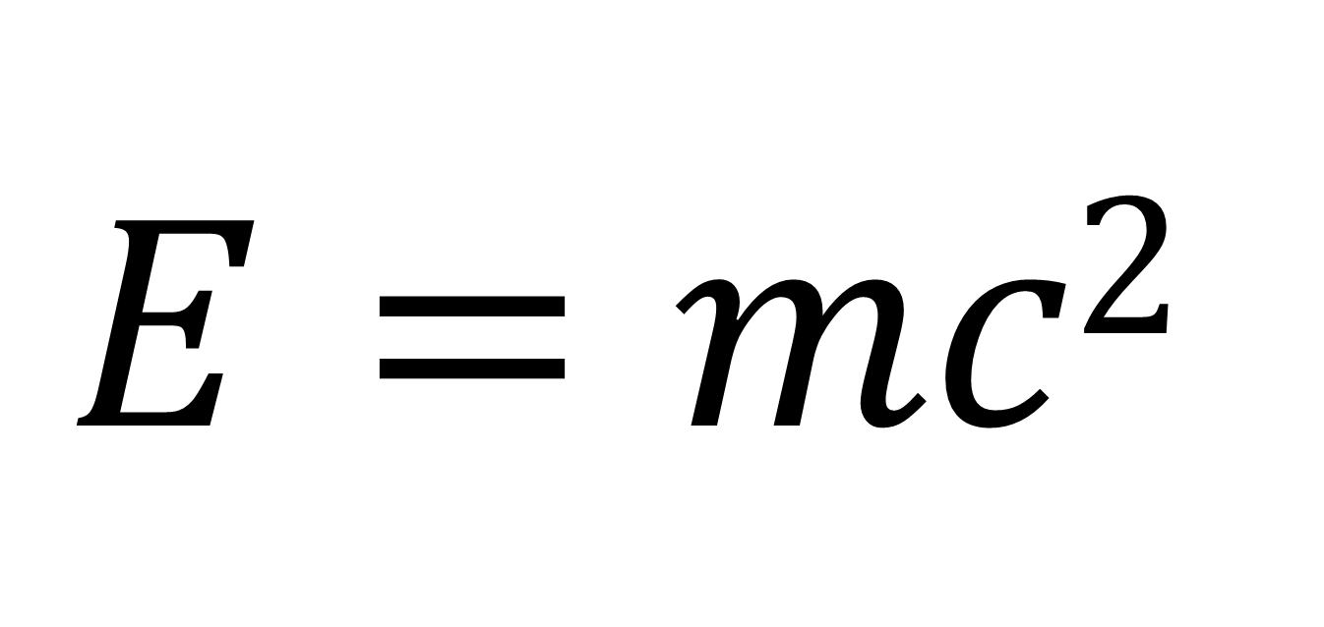
$$E=mc2$$
2012. 3. 12.
이정일

Slide 2
물리법칙이란 무엇인가?

Slide 3
물리법칙의 정의
자연계에 있는 물체의 운동 규칙을 요약한 참이라고 믿어지는 명제
시간과 장소를 초월하여 만족하여야만 한다
단 한 개의 반례라도 있으면 법칙의 자격을 상실한다
생각해 볼 문제
- 예외가 발생할 경우 해결 방법은?
- 뉴턴의 법칙은 완벽하지 않음이 밝혀졌다.
그런데 왜 아직도 법칙이라고 부를까?

Slide 4
물리법칙의 예
Newton’s Laws of Motion
1. 관성의 법칙
2. $F=ma$
3. 작용-반작용의 법칙
Law of Gravity
$F=G\frac{mM}{r^{2}}$

Slide 5
물리법칙의 Hierarchy
물리 법칙들에도 위계질서가 있다
- 운동량 보존의 법칙은 작용-반작용의
법칙으로부터 유도가 가능하다
- 다른 법칙을 유도하는 보다 근본적인
법칙을 postulate라고 한다
- Postulate는 수학의 공리와 상응한다
- 이론 물리학자는 많은 법칙들을 유도하는
단순한 postulate 를 찾는 사냥꾼이다

Slide 6
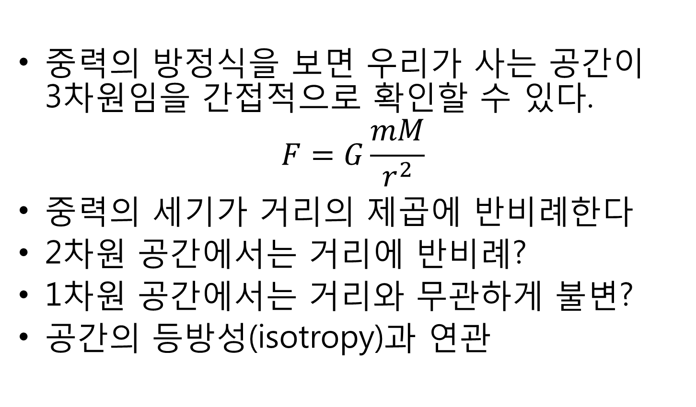
법칙 속에 숨겨진 postulate
중력의 방정식을 보면 우리가 사는 공간이 3차원임을 간접적으로 확인할 수 있다.
$$F=G\frac{mM}{r^{2}}$$
중력의 세기가 거리의 제곱에 반비례한다
2차원 공간에서는 거리에 반비례?
1차원 공간에서는 거리와 무관하게 불변?
공간의 등방성(isotropy)과 연관

Slide 7
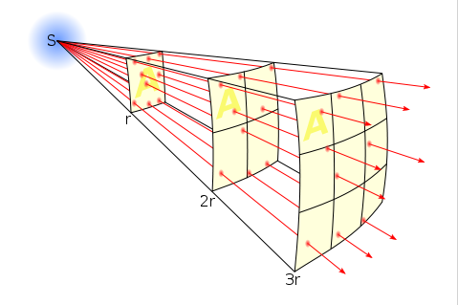
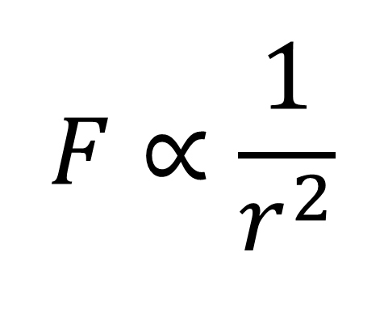
Inverse square Law
$$F∝\frac{1}{r^{2}}$$
그림출처: http://en.wikipedia.org/wiki/File:Inverse_square_law.svg

Slide 8
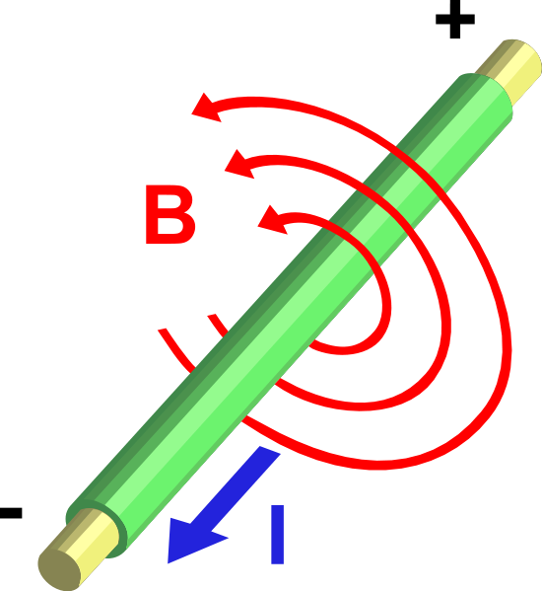
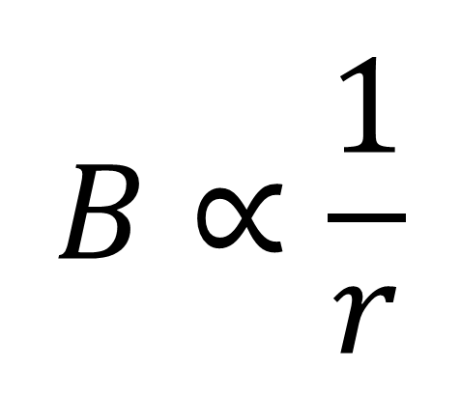
Ampere’s Law
전류 주위에 생기는 자기장의 세기는 거리에 반 비례하면서 감소한다.
$$B∝\frac{1}{r}$$
그림출처: http://en.wikipedia.org/wiki/File:Electromagnetism.svg

Slide 9
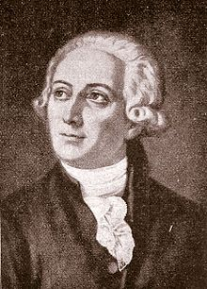
다른 학문의 법칙들
질량보존의 법칙
Lavoisier, 1743–1794
반응 전후의 질량은 보존
예외: 핵반응시 질량 변화
상대성이론으로 이해 가능
그림출처: http://en.wikipedia.org/wiki/File:Antoine_laurent_lavoisier.jpg

Slide 10
관성의 법칙

Slide 11
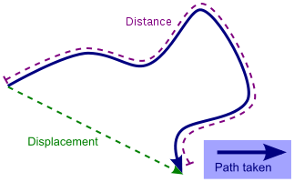
용어의 정의
위치(position)
변위(displacement)
위치의 변화를
크기와 방향을 가진
화살표로 나타낸 것
변위와 같이 크기와
방향을 가진 물리량을 벡터라고 부르며
문자 위에 화살표를 달아서 표기한다
$$Δs$$
$$→$$
$$Δx$$
그림출처: http://en.wikipedia.org/wiki/File:Distancedisplacement.svg

Slide 12

용어의 정의
$$→$$
속도(velocity):$v=\frac{Δx}{Δt}$
속력(speed): $v=\frac{Δs}{Δt}$
가속도(acceleration): $a=\frac{Δv}{Δt}$
$$→$$
$$→$$
$$→$$
그림출처: http://science.howstuffworks.com/science-vs-myth/everyday-myths/newton-law-of-motion1.htm

Slide 13
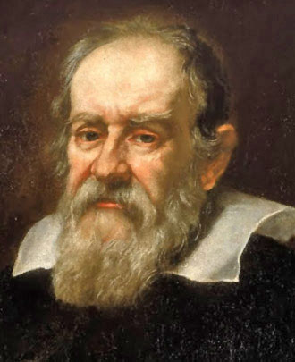
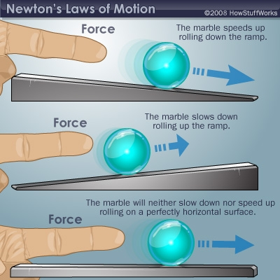
Galilei 의 사고실험
수평으로 운동하는 물체가 방해를 받지 않으면 속도는 불변한다
- 가속운동
- 감속운동
- 등속운동
그림출처: http://science.howstuffworks.com/science-vs-myth/everyday-myths/newton-law-of-motion1.htm (좌)
http://en.wikipedia.org/wiki/File:Galileo.arp.300pix.jpg (우)

Slide 14
Demonstration
실험 1
- 펜뚜껑이 병속에 들어간 이유를
관성의 법칙으로 설명해보자
- 펜 뚜껑이 수평으로 이동하지 않은 이유는?
- 아래로 가속된 이유는?
- 살살 낚아채면 무슨 일이 일어날까

Slide 15
Demonstration
관찰
- 잘 지은 건물은 관성의 법칙에 따라
무너지지 않고 가만히 있다
- 힘이 전혀 작용하지 않아서 관성의 법칙을
만족하는가?
- 무너지기 전과 후에 모두 작용하는 힘은
무엇이고 무너질 때 사라진 힘은 무엇인가?

Slide 16
관성 좌표계
정지한 것과 등속운동하는 것의 차이는?
Galilei는 관성좌표계의 개념을 도입하여 두 가지 상태가 은 동일함을 보임
관성 좌표계는 관성의 법칙이 만족되는 기준 좌표계(reference frame)이다
“힘이 없을 때” 라는 조건은 Newton의 생각
물리법칙이 모든 관성좌표계에서 동일하게 만족된다는 postulate는 상대성 이론의 기초

Slide 17
Galilean Transforamtion
관성 좌표계간의 변환을 갈릴레이 변환
물리법칙은 갈릴레이 변환과 무관해야 한다
Invariance: 물리법칙의 불변성
Covariance: 관측자에 따라 바뀌는 물리량은
규칙성(공변성)이 있다

Slide 18
관성의 법칙 실험
관성의 법칙에 관련된 실험을 봅시다
동전이 컵에 들어가는 이유는?
종이를 느리게 움직이면 어떨까?
동전과 책+인형의 같은 점과 다른 점은?
물이 차있는 컵과 빈 컵의 경우 어떤 경우 더 빨리 종이를 빼야 할까?

Slide 19
숨겨진 postulate
공간은 균일하다
시간은 균일하게 흐른다
시간의 흐름이나 공간의 구조가 균일하지
않다면 관성의 법칙이 성립할 수 있을까?

Slide 20
시계를 만들자
관성의 법칙을 이용하여 세상에서 가장 단순한 시계를 만들어 보자
- 정지한 물체로 시계를 만들 수 없는 이유는?
- 힘을 받지 않고 운동하는 물체를 시계로
이용하려면 무엇이 필요하고 어떤 원리로
시간을 측정할 수 있을까?

Slide 21
제출할 숙제
자신의 학문분야에서 중요한 법칙의
- 예를 들고 그 뜻을 설명하자
- 알려진 반례를 찾아보자
- 이를 통해 이 법칙을 적용할 수 있는
영역을 명확하게 설명하고
- 반례까지 설명할 수 있는 더욱 일반화된
법칙이 있다면 찾아보자
- 제출기한, 장소: 3월 19일, eku

Slide 22
다음시간에는
고전물리학의 변천사를 간단하게 살펴봅니다.

